Slide 1
Statistikens grunder, 15p dagtid
F10
HT 2012

Slide 2
F10 Kap 8
Lite repetition
Kovarians
Binomial- och Poissonfördelning
Täthetsfunktion (kont.) Fördelningsfunktion (kont.)
Arean under en kurva
Sedan
Normalfördelningen
Standardisering
Exponential-, χ2- och t-fördelningar

Slide 3
En räkneregel till
Repetition
Antag att X och Y är s.v. och a, b och c är konstanter.
E(aX + bY + c) = aE(X) + bE(Y) + c
V(aX + bY + c) = a²V(X) + b²V(Y)
+ 2abCov(X,Y)
Vad bidrar kovarianstermen med?
Om samvariationen är positiv så blir variansen större, varför?
Om samvariationen är negativ så blir variansen mindre, varför?

Slide 4
Binomialfördelningen 4
Repetition
Parametrar
Vi skriver X~Bin(n,p) el. X ∈ Bin(n,p)
Frekvensfunktion:
för x = 0,1 ,…,n och där 0 < p < 1 och n är ett heltal ≥ 0, (q = 1-p)
Väntevärde: E(X) = np
Varians: V(X) = np(1-p) =npq
(verkar det vettigt?)

Slide 5
Poissonfördelningen 1
Repetition
Låt X~Bin(n,p) och låt n → ∞ och p → 0 på ett sådant sätt att np = λ, en konstant, dvs. p = λ/n.
När n → ∞ blir binomialfördelningen en Poissonfördelning:
X~Po(λ)
för x = 0,1,2,… och där λ > 0.
Väntevärde: E(X) = λ
Varians: V(X) = λ

Slide 6
Approximera Bin med Po
Repetition
Om X~Bin(n,p) och om n är stort (≥ 20) och p litet (≤ 0,1)
⇒ sätt λ = np
En Poisson är ofta enklare att använda beräkningsmässigt.
Vad är väntevärdet och varians för en Binomial resp. Possion?

Slide 7
Funktionerna för en kontinuerlig s.v.
Repetition
Täthetsfunktionen:
f(x) = ”täthet”
Inte en sannolikhet
Fördelningsfunktion:
F(x) = P(X ≤ x)
En sannolikhet

Slide 8
Kontinuerlig s.v.
Repetition
f(x) = P(X = x)
Täthetsfunktion (pdf)
Arean
x
F(x) = P(X ≤ x)
Fördelningsfunktion (cdf)
Höjden
x

Slide 9
Normalfördelningen 1
En av de viktigaste, mest kända och mest använda (på gott och ont) sannolikhetsmodellerna.
Alternativa benämningar:
Bell curve, Gaussian (Gaussisk efter matematikern J.C.F. Gauss)
Bestäms helt av väntevärdet och variansen (parametrar).

Slide 10
Normalfördelningen 2
Täthetsfunktion:
Fördelningsfunktion:
Väntevärde:
E(X) = μ
Varians och standardavvikelse:
V(X) = σ² ; SD(X) = σ
Kan inte förenklas!

Slide 11
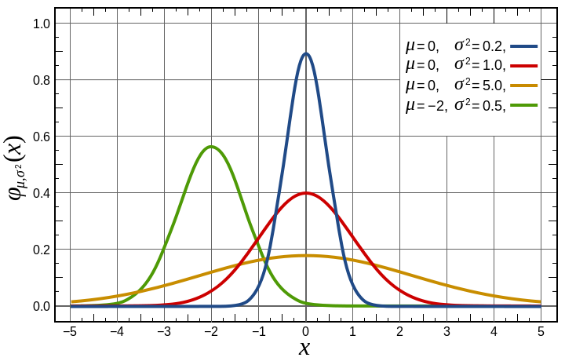
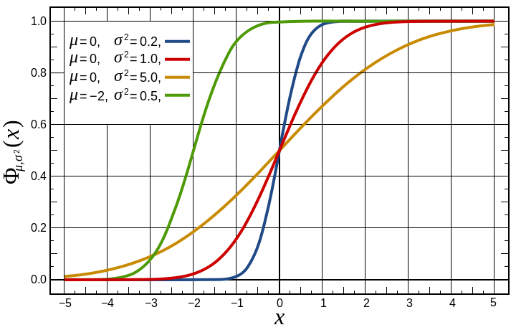
Normalfördelningen 3
Täthetsfunktion (PDF):
Fördelningsfunktion (CDF)

Slide 12
Räkneregler, en gång till
Repetition
Antag att c är konstant (ett tal som aldrig ändras).
E(c) = c
E(c+X) = c + E(X)
E(cX) = c·E(X)
V(c) = 0
V(c+X) = V(x)
V(cX) = c²V(x)

Slide 13
Standardisering 1
Antag att en s.v. X som är normal-fördelad med E(X) = μ_{X} och V(X) = σ_{X}²
Transformera till en ny normalförde-lad s.v. Z med
Väntevärde E(Z) = μ_{Z} = 0
Varians V(Z) = σ_{Z}² = 1
⇒ Z~N(0,1)
Varför?
Så vi slipper ha tabeller för alla möjliga värden på μ och σ².
Vi behöver bara en standardtabell

Slide 14
Standardisering 2
Vi har s.v. X och skapar Z:
Väntevärde:
Varians:

Slide 15
Exempel
Vi har s.v. X~N(10,25) och vill veta sannolikheten P(X > 18)
Standardisera:
Särskild symbol Φ för den standardiserade normalfördelningens fördelningsfunktion

Slide 16
Approximera Bin med N
Antag att X~Bin(n,p).
Om n är stort (hur stort?) kan man approximera binomialfördelningen med en normalfördelning.
Om n är stort blir binomialfördel-ningen oerhört jobbig (omöjlig?) att räkna på.
En standardnormalfördelning är enklare att använda då vi använ-der tabeller.

Slide 17
Halvkorrektion
För en diskret s.v. som bara kan anta heltal är följande relation giltig
P(X = x) = P(x – ½ < X < x + ½)
Varför?
Lite för mycket
Lite för litet
x – ½
x
x + ½

Slide 18
Exempel
Låt X~Bin(100;0,8)
Beräkna P(X ≤ 75) (alt. 1 – P(X > 75))
E(X) = μ = np = 80
V(X) = σ² = np(1-p) = 16
P(X ≤ 75) = P(X ≤ 75,5) ≈
= P(Z ≤ -1,125) = P(Z > 1,125)
= 1 – P(Z ≤ 1,125) = 1 – Φ(1,125)
≈ 1 – = [avläst]
= 1 – = 0,1303 (0,1314)
Halvkorrektion
Exakt svar

Slide 19
Komboövning
En anläggning förpackar varor. Vikten i gram i varje förpackning är en s.v. som vi betecknar med X. Vi antar att varje förpackning är oberoende och att X~N(100;1).
Om man har en last om 1000 för-packningar, vad är sannolikheten att högst 19 väger under 98 gram?
Beteckna med Y antalet som väger under 98 gram.
Hur är Y fördelad?

Slide 20
Komboövning, forts.
Y~Bin(1000;p) där p = P(X ≤ 98).
Beräkna p
Beräkna P(Y ≤ 19)
Alt 1.
n är stort, p är litet
⇒ sätt λ = np = 22,75
och Poissonapproximera!

Slide 21
Komboövning, forts.
Y~Bin(1000;0,02275)
Beräkna P(Y ≤ 19)
Alt 2.
n är stort
⇒ sätt μ = np = 22,75
σ² = np(1-p) = 22,23
och Normalapproximera!
Jämförelse:
Exakt: Poisson: Normal:
0,2509 0,2538 0,2453

Slide 22
Exponentialfördelningen
Om X är Poissonfördelad med parameter λ så förväntar man sig i snitt λ observationer (lyckade utfall) per tidsenhet.
Låt Y = ”tiden mellan varje observation”.
Hur är Y fördelad?
Vad är den förväntade tiden mellan varje observation?
Variansen?

Slide 23
Exponentialfördelningen
Fördelningen för Y kallas exponen-tialfördelningen.
Vi skriver Y~Exp(1/λ) alt. Exp(λ)
Täthetsfunktion:
f(y) = λ·e^{-λy}, y ≥ 0
Fördelningsfunktion:
P(Y ≤ y) = F(y) = 1 – e^{-λy}
Väntevärde: E(Y) = 1/λ
Varians: V(Y) = 1/λ²

Slide 24
Exponentialfördelningen
Ibland sätter man θ = 1/λ och skriver Y~Exp(θ):
Täthetsfunktion:
f(y) = θ⁻¹·e^{-y/θ}, y ≥ 0
Väntevärde: E(Y) = θ
Varians: V(Y) = θ²

Slide 25
χ²-fördelningen
ν stycken oberoende lika fördelade (olf eller iid) s.v. X₁, X₂, …, X_{ν}.
Alla är normalfördelade med väntevärde μ och varians σ².
Bilda standardiserade s.v.:
Kvadrera dessa:
Väntevärde: E(Y_{i}) = 0
Varians: V(Y_{i}) = 1

Slide 26
χ²-fördelningen
Summera:
Q (eller χ²) är då χ² -fördelad
Läses oftast chi-två.
Vi skriver att Q ~ χ²(ν)
ν kallas frihetsgrader (d.f., degrees of freedom)
Väntevärde: E(Q) = ν
Varians: V(Q) = 2ν

Slide 27
t-fördelningen
Låt Z ~ N(0,1)
Låt Q ~ χ²(ν)
Bilda
T är t-fördelad med ν frihetsgrader.
Kallas också Student’s t-distribution.
Används inom inferensteorin (SG2).

Slide 28
χ²- och t-fördelningarna
Observera att tabeller för χ²- och t-fördelningarna typiskt är ”tvärtom”.
Isf att ange sannolikheten för något givet värde på variabeln, anger de vilket värde som ger den givna sannolikheten.
χ²(ν)
Arean = 0,05
Vilket är värdet?
Slå upp i tabell!

